Slide 1

目录
社区、谱聚类
社区相关概念
谱聚类概述
无向权重图G
邻接矩阵W
拉普拉斯矩阵L
割值函数Cut
谱聚类算法流程
谱聚类代码及运行结果
谱聚类算法总结

Slide 2
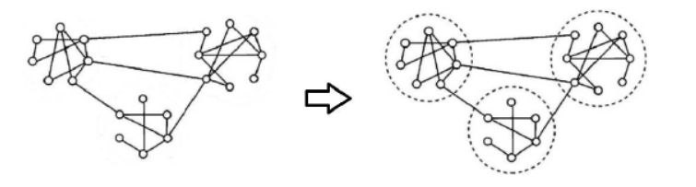
社区相关概念
Q1：什么是社区？
社区是一个子图，包含顶点和边。同一社区内的节点与节点之间的连接很紧密,而社区与社区之间的连接比较稀疏.
Q2：社区研究有哪些方向？
社区发现：给定一个图，找出其社区结构的过程叫做社区发现。
社区搜索：给定一个图和种子节点集，找出包含给定节点集的社区的过程叫做社区搜索。
......

Slide 3

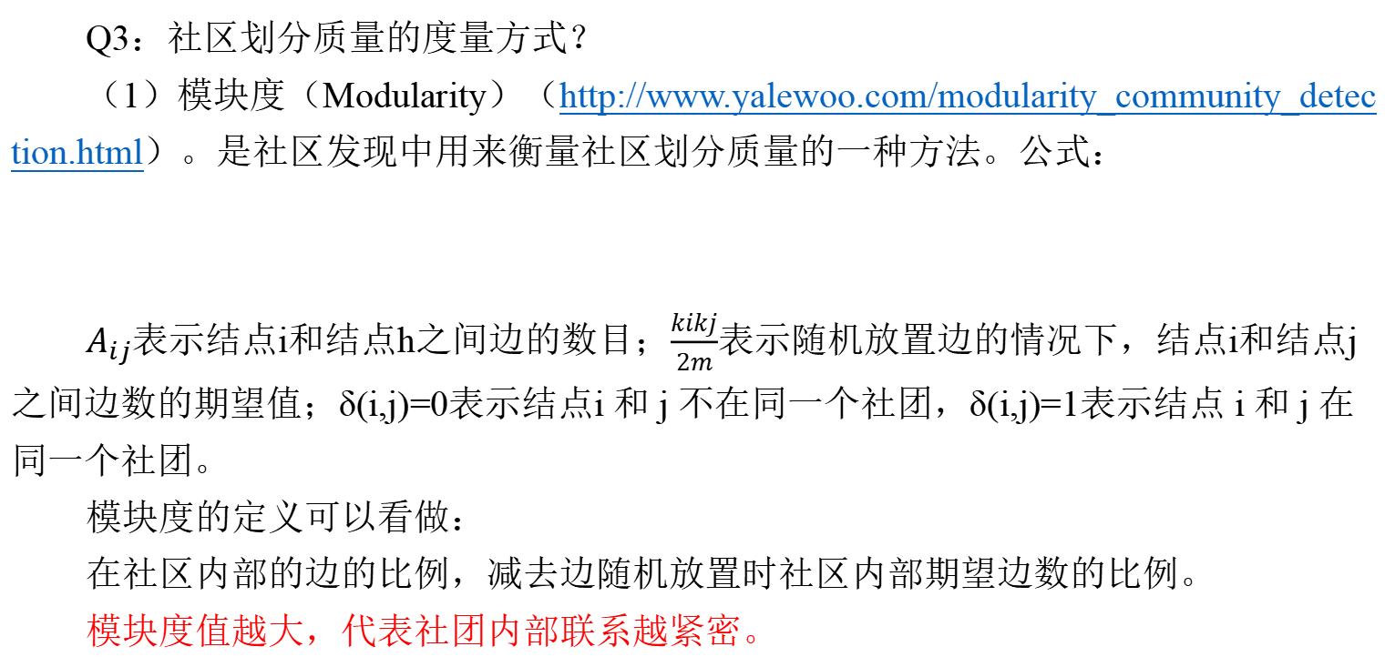
社区相关概念
Q3：社区划分质量的度量方式？
（1）模块度（Modularity）（http://www.yalewoo.com/modularity_community_detection.html）。是社区发现中用来衡量社区划分质量的一种方法。公式：
$A_{ij}$表示结点i和结点h之间边的数目；$\frac{kikj}{2m}$表示随机放置边的情况下，结点i和结点j 之间边数的期望值；δ(i,j)=0表示结点i 和 j 不在同一个社团，δ(i,j)=1表示结点 i 和 j 在同一个社团。
模块度的定义可以看做：
在社区内部的边的比例，减去边随机放置时社区内部期望边数的比例。
模块度值越大，代表社团内部联系越紧密。

Slide 4
社区相关概念
（2）电导（Conductance）。
公式：
其中， 由C之外的所有节点组成， 表示C与 之间的边数，vol(·)计算“边的体积”，即对于子集节点，我们计算其在图G中的节点度的和值。
对于电导而言，越小说明社区划分质量越好。

Slide 5
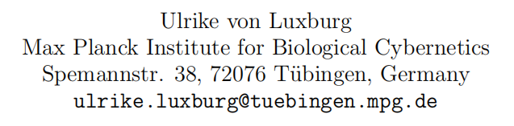
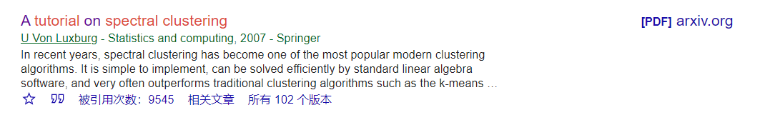
A Tutorial on Spectral Clustering
Statistics and Computing, 17 (4), 2007
谱聚类综述
Notes:
统计和计算；马克斯·普朗克生物控制论研究所

Slide 6
1.谱聚类概述
谱聚类（spectral clustering）是广泛使用的聚类算法，比起传统的k-means算法，谱聚类对数据分布的适应性更强，聚类效果也很优秀，同时聚类的计算量也小很多，是实现起来也不复杂。
谱聚类是从图论中演化出来的算法，后来在聚类中得到了广泛的应用。它的主要思想是把所有的数据看做空间中的点，这些点之间可以用边连接起来。距离较远的两个点之间的边权重值较低，而距离较近的两个点之间的边权重值较高，通过对所有数据点组成的图进行切图，让切图后不同的子图间边权重和尽可能的低，而子图内的边权重和尽可能的高，从而达到聚类的目的。
乍一看，这个算法原理的确简单，但是要完全理解这个算法的话，需要对图论中的无向图，线性代数和矩阵分析都有一定的了解。下面我们就从这些需要的基础知识开始，一步步学习谱聚类。

Slide 7
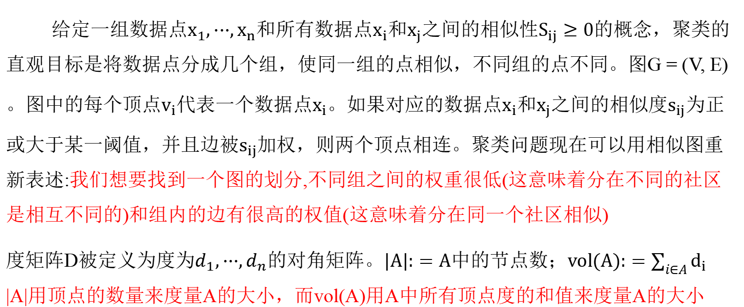
2.无向权重图G
给定一组数据点$x_{1},···,x_{n}$和所有数据点$x_{i}$和$x_{j}$之间的相似性$S_{ij}≥0$的概念，聚类的直观目标是将数据点分成几个组，使同一组的点相似，不同组的点不同。图G = (V, E)。图中的每个顶点$v_{i}$代表一个数据点$x_{i}$。如果对应的数据点$x_{i}$和$x_{j}$之间的相似度$s_{ij}$为正或大于某一阈值，并且边被$s_{ij}$加权，则两个顶点相连。聚类问题现在可以用相似图重新表述:我们想要找到一个图的划分,不同组之间的权重很低(这意味着分在不同的社区是相互不同的)和组内的边有很高的权值(这意味着分在同一个社区相似)
度矩阵D被定义为度为$d_{1},···,d_{n}$的对角矩阵。$|A|:=A中的节点数；vol(A):=\sum_{i∈A}{d_{i}}$
|A|用顶点的数量来度量A的大小，而vol(A)用A中所有顶点度的和值来度量A的大小

Slide 8
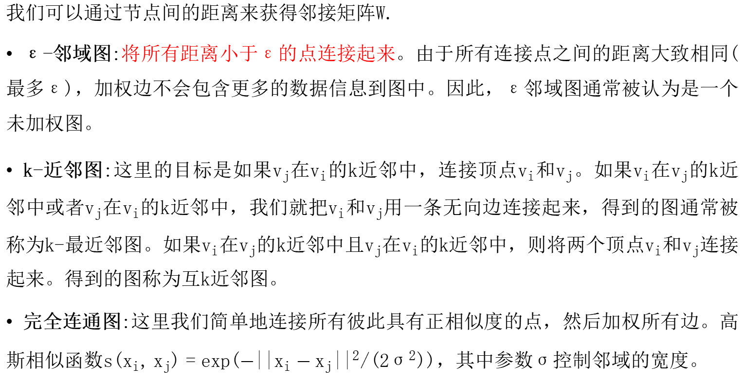
3.邻接矩阵W
我们可以通过节点间的距离来获得邻接矩阵W.
ε-邻域图:将所有距离小于ε的点连接起来。由于所有连接点之间的距离大致相同(最多ε)，加权边不会包含更多的数据信息到图中。因此，ε邻域图通常被认为是一个未加权图。
k-近邻图:这里的目标是如果$v_{j}$在$v_{i}$的k近邻中，连接顶点$v_{i}$和$v_{j}$。如果$v_{i}$在$v_{j}$的k近邻中或者$v_{j}$在$v_{i}$的k近邻中，我们就把$v_{i}$和$v_{j}$用一条无向边连接起来，得到的图通常被称为k-最近邻图。如果$v_{i}$在$v_{j}$的k近邻中且$v_{j}$在$v_{i}$的k近邻中，则将两个顶点$v_{i}$和$v_{j}$连接起来。得到的图称为互k近邻图。
完全连通图:这里我们简单地连接所有彼此具有正相似度的点，然后加权所有边。高斯相似函数$s(x_{i},x_{j})=exp(−{||x_{i}−x_{j}||}^{2}/(2σ^{2}))$，其中参数σ控制邻域的宽度。

Slide 9
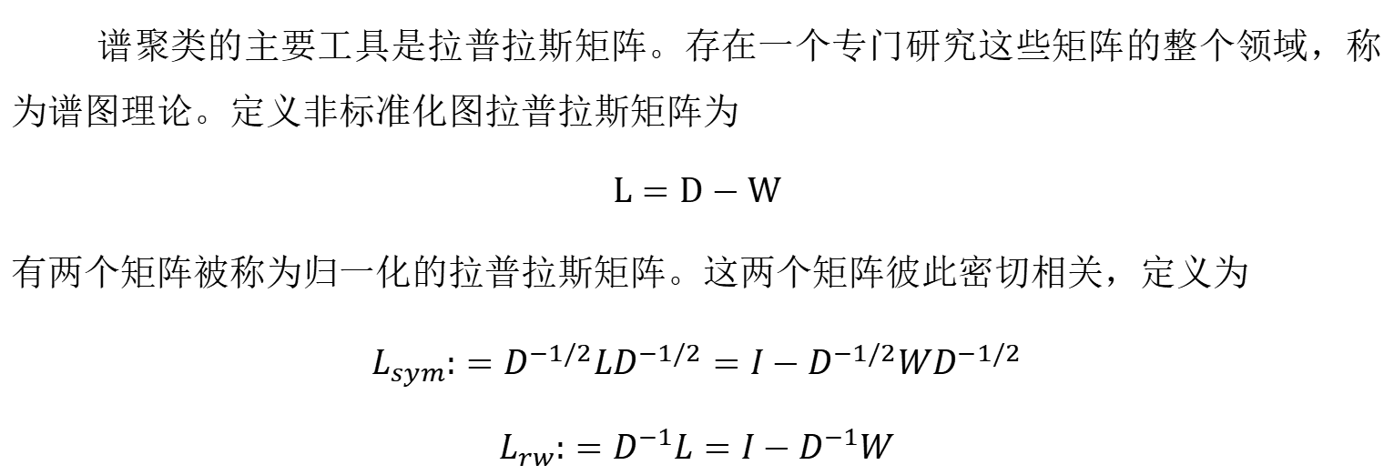
4.拉普拉斯矩阵L
谱聚类的主要工具是拉普拉斯矩阵。存在一个专门研究这些矩阵的整个领域，称为谱图理论。定义非标准化图拉普拉斯矩阵为
$L=D−W$
有两个矩阵被称为归一化的拉普拉斯矩阵。这两个矩阵彼此密切相关，定义为
$L_{sym}:=D^{−1/2}LD^{−1/2}=I−D^{−1/2}WD^{−1/2}$
$L_{rw}:=D^{−1}L=I−D^{−1}W$

Slide 10
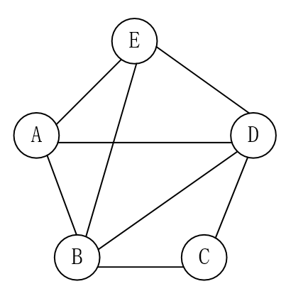
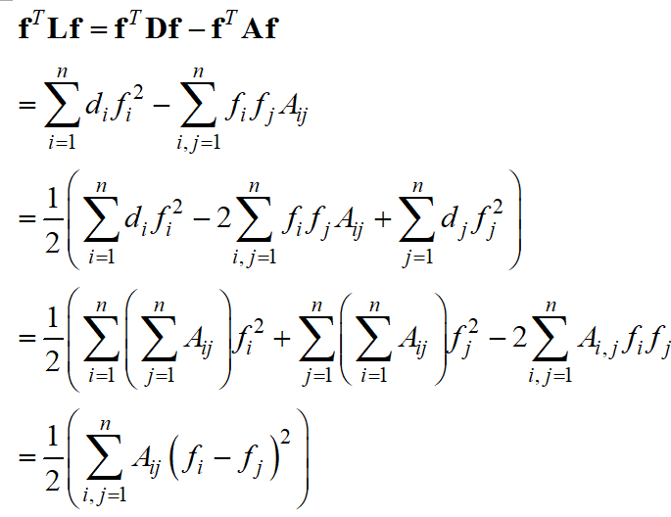

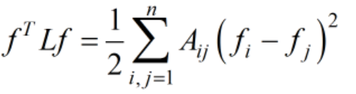
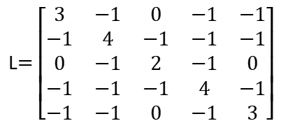
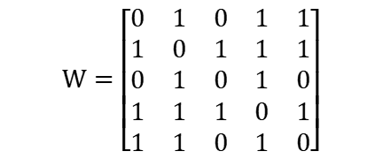
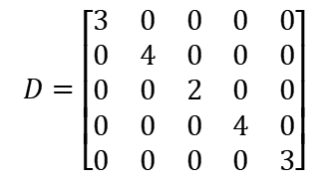
4.拉普拉斯矩阵L
$$D=\left[\begin{matrix}3 & 0 & 0 & 0 & 0 \\ 0 & 4 & 0 & 0 & 0 \\ 0 & 0 & 2 & 0 & 0 \\ 0 & 0 & 0 & 4 & 0 \\ 0 & 0 & 0 & 0 & 3\end{matrix}\right]$$
$$W=\left[\begin{matrix}0 & 1 & 0 & 1 & 1 \\ 1 & 0 & 1 & 1 & 1 \\ 0 & 1 & 0 & 1 & 0 \\ 1 & 1 & 1 & 0 & 1 \\ 1 & 1 & 0 & 1 & 0\end{matrix}\right]$$
L$=\left[\begin{matrix}3 & −1 & 0 & −1 & −1 \\ −1 & 4 & −1 & −1 & −1 \\ 0 & −1 & 2 & −1 & 0 \\ −1 & −1 & −1 & 4 & −1 \\ −1 & −1 & 0 & −1 & 3\end{matrix}\right]$
1. L是对称的；且行和等于0
2. L有n个特征值非负特征值，且
最小特征值是0，因为LI=0（Ax=λx）
3.对任意向量f,有

Slide 11
5.割值函数Cut
给定一个具有邻接矩阵W的相似图，构造图的划分的最简单、最直接的方法是求解minCut问题。
两个最常见的割值函数是RatioCut和Ncut。在RatioCut中，图的子集A的大小由其顶点数|A|来度量，而在Ncut中，大小由其边vol(A)的权重来度量。定义如下：

Slide 12
6.谱聚类算法流程
现在总结一下谱聚类的基本流程。一般来说，谱聚类主要的注意点为相似矩阵W的生成方式，Cut函数选取以及最后的聚类方法。
常用的相似矩阵W的生成方式是基于高斯核距离的全连接方式，常用的切图方式是Ncut。而到最后常用的聚类方法为K-Means。下面以Ncut为例总结谱聚类算法流程。

Slide 13
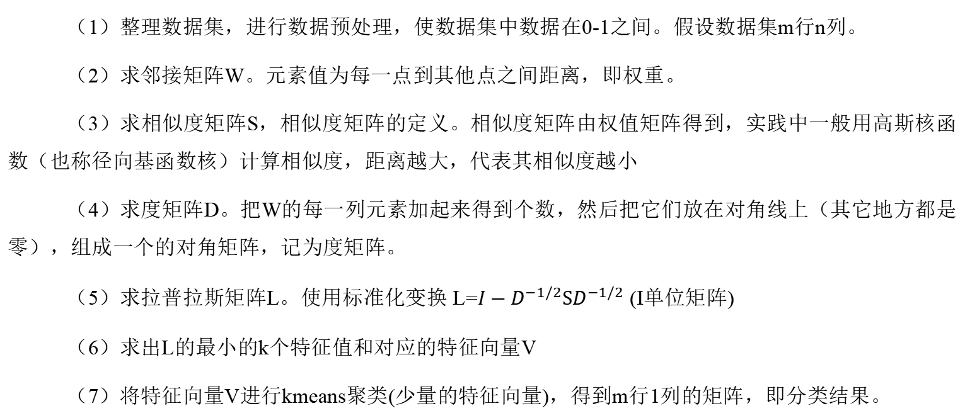
6.谱聚类算法流程
（1）整理数据集，进行数据预处理，使数据集中数据在0-1之间。假设数据集m行n列。
（2）求邻接矩阵W。元素值为每一点到其他点之间距离，即权重。
（3）求相似度矩阵S，相似度矩阵的定义。相似度矩阵由权值矩阵得到，实践中一般用高斯核函数（也称径向基函数核）计算相似度，距离越大，代表其相似度越小
（4）求度矩阵D。把W的每一列元素加起来得到个数，然后把它们放在对角线上（其它地方都是零），组成一个的对角矩阵，记为度矩阵。
（5）求拉普拉斯矩阵L。使用标准化变换 L=$I−D^{−1/2}SD^{−1/2}$ (I单位矩阵)
（6）求出L的最小的k个特征值和对应的特征向量V
（7）将特征向量V进行kmeans聚类(少量的特征向量)，得到m行1列的矩阵，即分类结果。

Slide 14
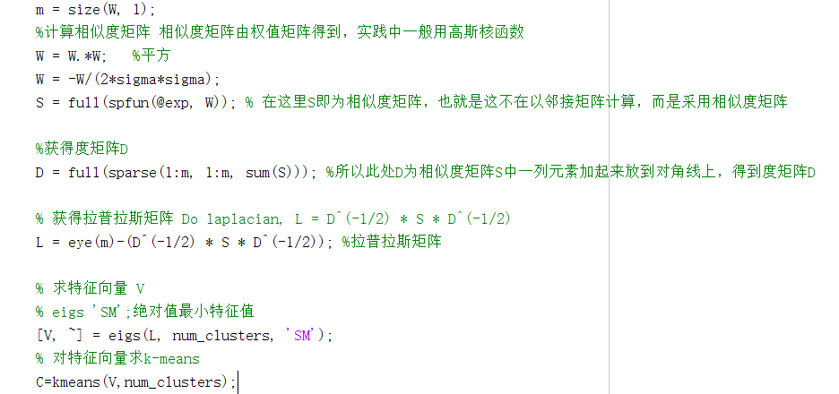
7.谱聚类代码及运行结果
使用MatLab编写，代码及数据集地址：https://gitee.com/GuoBaoYong/spectral_clustering
Notes:
代码使用Matlab

Slide 15
7.谱聚类代码及运行结果
使用两个数据集twoCircles和XOR，分别设置k=2、k=4，从而得到以下结果：
twoCircles数据集，k=2的结果
XOR数据集，k=4的结果

Slide 16
8.谱聚类算法总结
谱聚类算法是一个使用起来简单，但是讲清楚却不是那么容易的算法，它需要一定的数学基础。
谱聚类算法的主要优点有：
1)谱聚类只需要数据之间的相似度矩阵，因此对于处理稀疏数据的聚类很有效。这点传统聚类算法比如k-means很难做到
2)由于使用了降维，因此在处理高维数据聚类时的复杂度比传统聚类算法好。
谱聚类算法的主要缺点有：
1)如果最终聚类的维度非常高，由于降维的幅度不够，谱聚类的运行速度和最后的聚类效果均不好。
2)聚类效果依赖于相似矩阵，不同的相似矩阵得到的最终聚类效果可能很不同。

